Slide 1
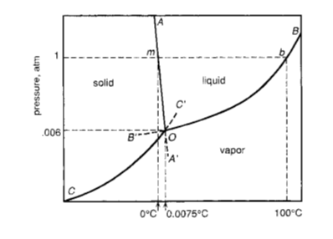
Problem Set #1 20160955 권재섭
1. 대기중의 수증기의 분압은 대기압의 0.4%~2%이다. 따라서 이 조건을 그래프에 찍어보면 파란 점에 찍을 수 있을 것이고, 이를 바탕으로 가장 안정한 상태는 기체상태이다.
2. 대기압과 증기압이 같을 때 끓음 현상이 일어난다. 높은 산에 올라가게 되면 대기압이 낮아지게 되고, 그에 대응하는 끓는 점도 낮아지게 된다. 그래서 물이 지상보다 빨리 끓게 되어 밥이 설익는다. 그래서 주변 압력을 높이기 위해 밥솥 위에 돌을 얹어 두는 방법이 있다.
3. 창문 안과 밖의 온도 차에 의해서 김이 서린다. 이때 창문 밖의 온도가 더 낮아서 김이 서리게 되는데, 그 점을 그래프 상에 초록색 점으로 찍을 수 있다.(파란 점에서 초록색 점으로 이동) 이때 에어컨을 틀면 제습효과로 인해서 수증기가 응결되고, 수증기량 자체가 감소하게 되어 물의 분압이 떨어지고, 창문의 김이 서린 것이 사라지게 된다.

